Slide 1
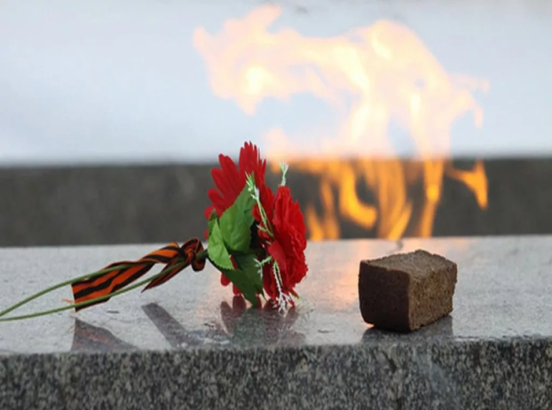
«минувших дней живая память» (Ко дню снятия блокады Ленинграда) Гривенская сельская библиотека 2021 год

Slide 2
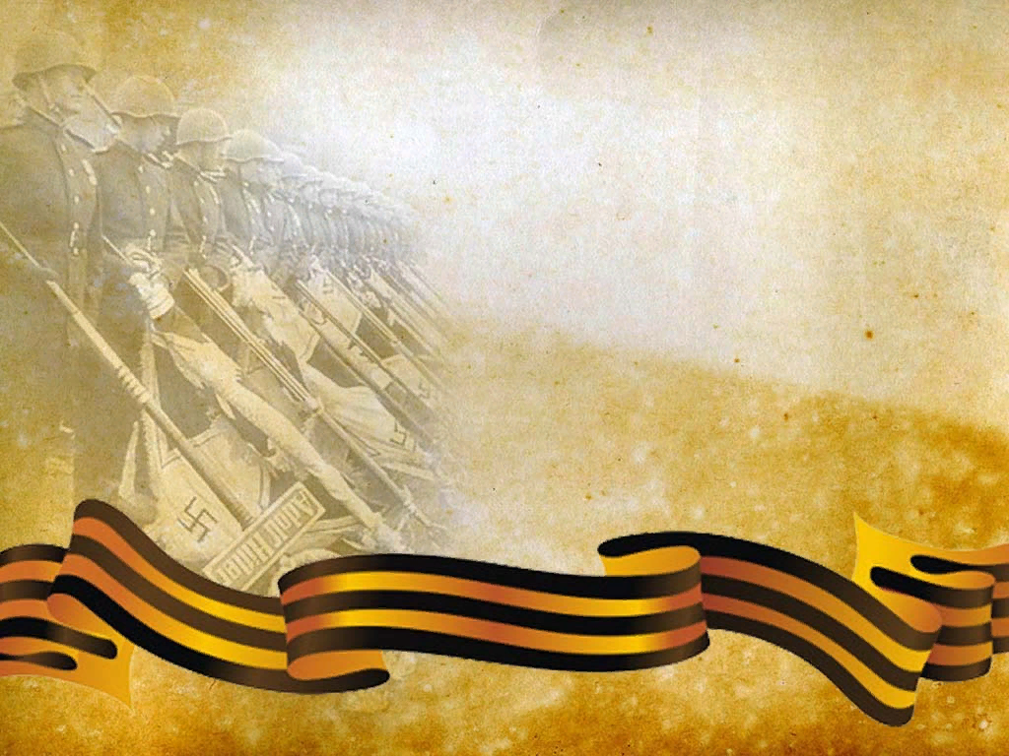
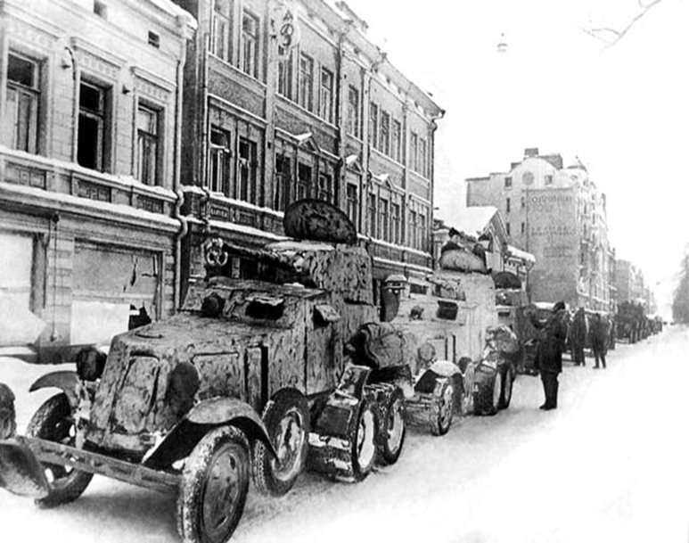
Блокада Ленинграда — военная блокада немецкими, финскими^{[2]} и испанскими (Голубая дивизия) войсками во время Великой Отечественной войны Ленинграда (ныне Санкт-Петербург). Длилась с 8 сентября 1941 года по 27 января 1944 года (блокадное кольцо было прорвано 18 января 1943 года) — 872 дня.

Slide 3
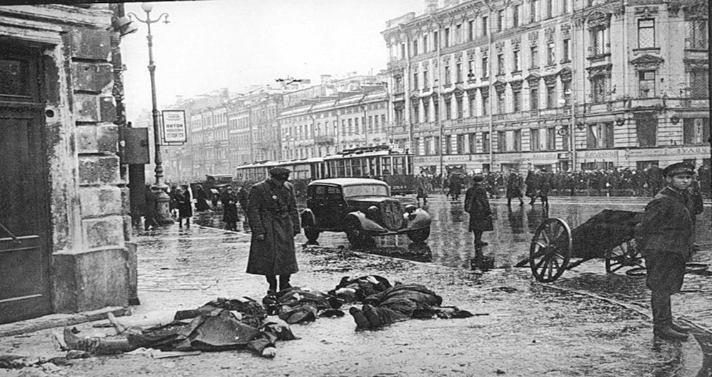
К началу блокады в городе имелись лишь недостаточные по объёму запасы продовольствия и топлива. Единственным путём сообщения с блокадным Ленинградом оставалось Ладожское озеро, находящееся в пределах досягаемости артиллерии осаждающих. Пропускная способность этой транспортной артерии была несоответствующей потребностям города. Начавшийся в городе голод, усугублённый проблемами с отоплением и транспортом, привёл к сотням тысяч смертей среди жителей

Slide 4
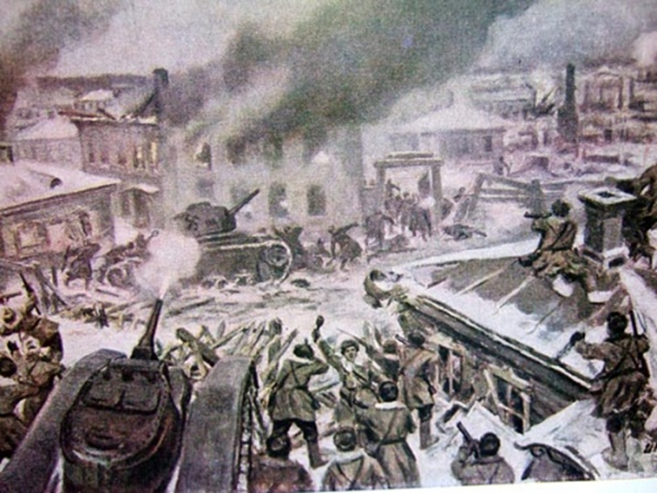
Эвакуации жителей города на протяжении всей блокады придавалось огромное значение, хотя она была плохо организована и носила хаотический характер. До германского нападения на СССР никаких заранее разработанных планов эвакуации населения Ленинграда не существовало. Возможность достижения немцами города считалась минимальной, соседняя же Финляндия не рассматривалась как серьёзный противник, способный самостоятельно взять город. Тем не менее, первые поезда с эвакуированными людьми покинули Ленинград уже 29 июня, через неделю после начала войны.

Slide 5
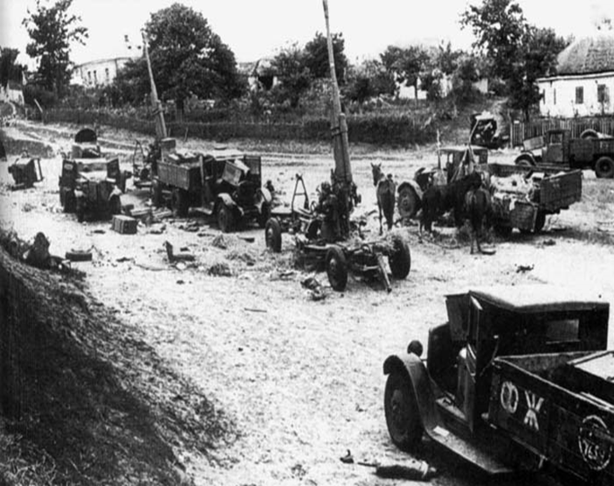
Первая волна эвакуации Самый первый этап эвакуации продолжался с 29 июня по 27 августа, когда части вермахта захватили железную дорогу, связывающую Ленинград с лежащими к востоку от него областями. Этот период характеризовался двумя особенностями: Нежеланием жителей уезжать из города; Много детей из Ленинграда было эвакуировано в районы Ленинградской области.
Вторая волна эвакуации: эвакуация через Ладожское озеро водным транспортом до Новой Ладоги, а затем до ст. Волхов автотранспортом; эвакуация авиацией; эвакуация по ледовой дороге через Ладожское озеро. За этот период водным транспортом было вывезено 33479 чел (из них 14854 чел — не ленинградского населения), авиацией — 35114 (из них 16956 не ленинградского населения), походным порядком через Ладожское озеро и неорганизованным автотранспортом с конца декабря 1941 и до 22.1.1942 — 36118 чел (население не из Ленинграда), с 22.1.1942 по 15.4.1942 по «Дороге жизни» — 554186 человек.

Slide 6
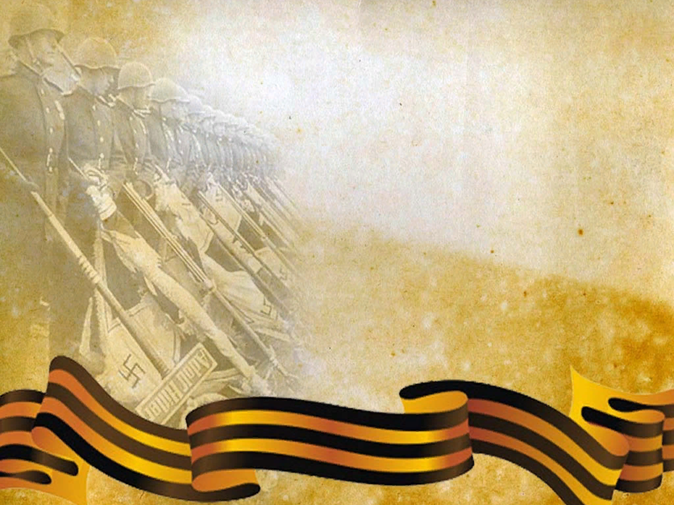
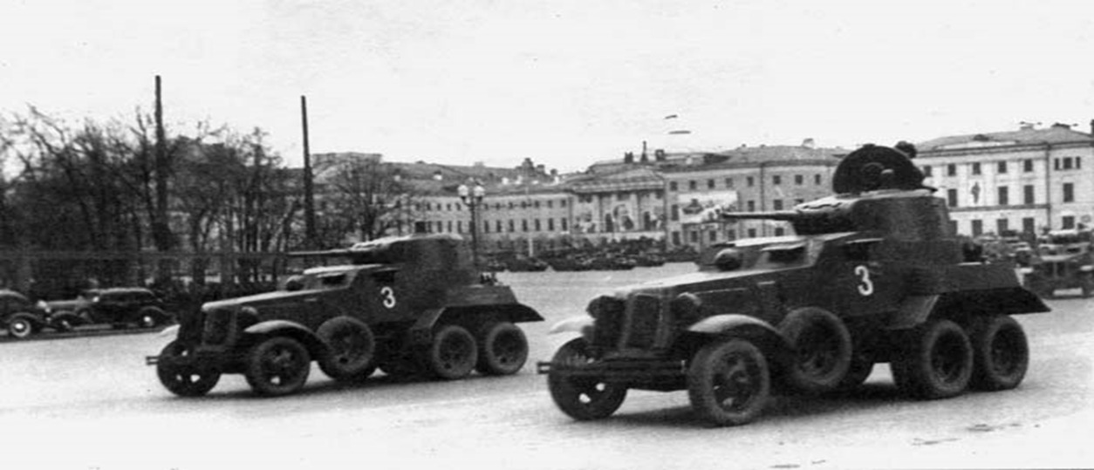
Третья волна эвакуации: С мая по октябрь 1942 г. вывезли 403 тысячи человек. Всего же за период блокады из города были эвакуированы 1,3 млн человек. К октябрю 1942 г. эвакуация всех людей, которых власти считали нужным вывезти, была завершена

Slide 7
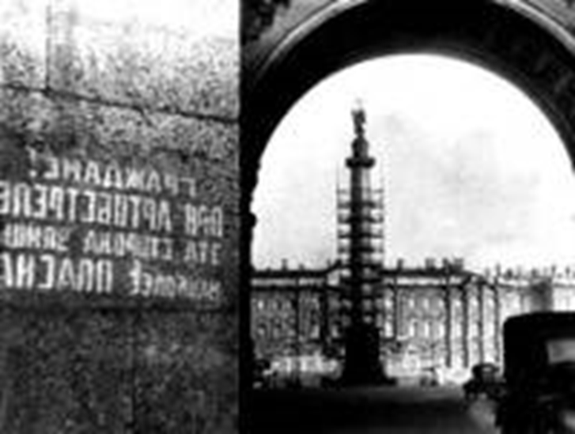
Система оповещения жителей. Метроном Ещё в первые месяцы блокады на улицах Ленинграда было установлено 1500 громкоговорителей. Радиосеть несла информацию для населения о налетах и воздушной тревоге. Знаменитый метроном, вошедший в историю блокады Ленинграда как культурный памятник сопротивления населения, транслировался во время налетов именно через эту сеть. Быстрый ритм означал воздушную тревогу, медленный ритм — отбой

Slide 8
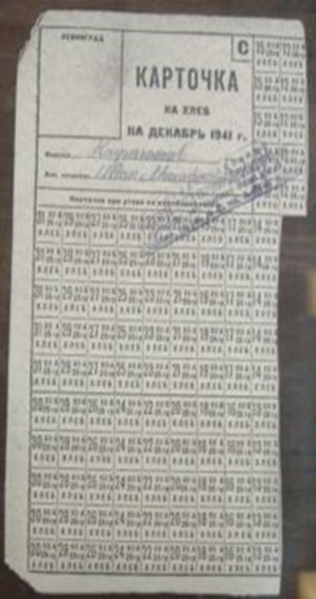
Нормы отпуска товаров по продовольственным карточкам, введённым в городе ещё в июле, ввиду блокады города снижались, и оказались минимальны с 20 ноября по 25 декабря 1941 года . Размер продовольственного пайка составлял: Рабочим — 250 грамм хлеба в сутки Служащим, иждивенцам и детям до 12 лет — по 125 грамм Личному составу военизированной охраны, пожарных команд, истребительных отрядов, ремесленных училищ и школ ФЗО, находившемуся на котловом довольствии — 300 грамм Войскам первой линии — 500 грамм

Slide 9
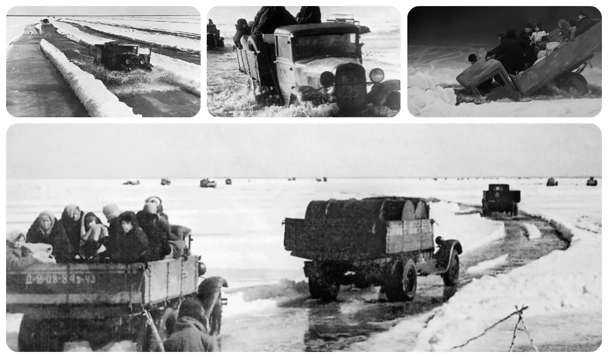
«Дорога жизни» — название ледовой дороги через Ладогу зимой 1941−1943 гг., после достижения толщины льда, допускающей транспортировку грузов любого веса. Дорога жизни фактически была единственным средством сообщения Ленинграда с Большой землёй.

Slide 10
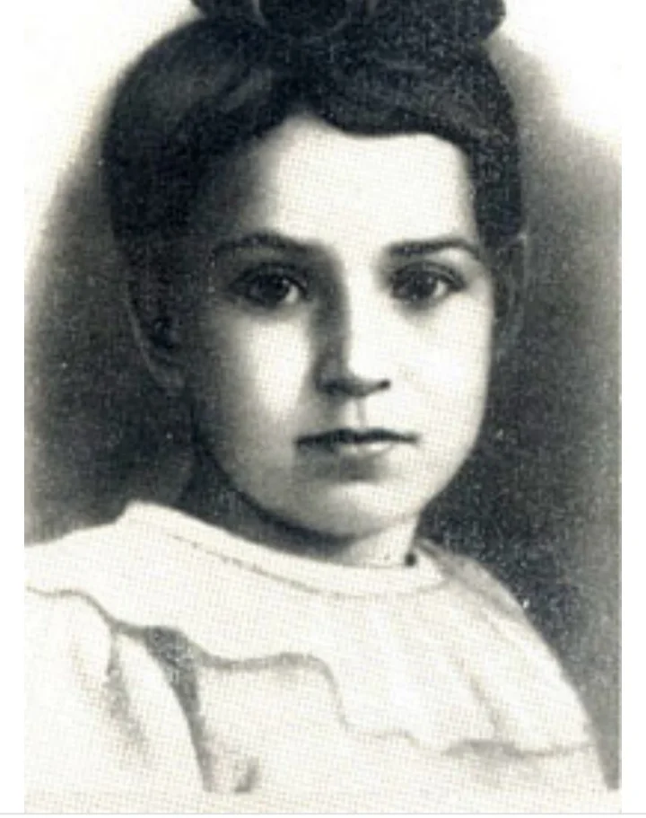
Таня Савичева жила в ленинградской семье. Началась война, затем блокада. На глазах Тани погибли ее бабушка, два дяди, мама, брат и сестра. Когда началась эвакуация детей, девочку удалось вывезти по «Дороге Жизни» на «Большую землю». Врачи боролись за её жизнь, но медицинская помощь пришла слишком поздно. Таня Савичева умерла от истощения.

Slide 11
Из дневника Тани савичевой

Slide 12
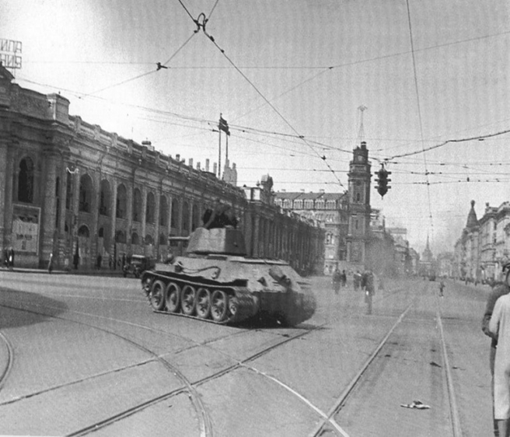
Прорыв блокады В 1943 г., когда германское командование осознало, что захватить Ленинград ему, скорее всего, не удастся, количество артиллерийских снарядов, упавших на город, увеличилось примерно в 6 раз.

Slide 13
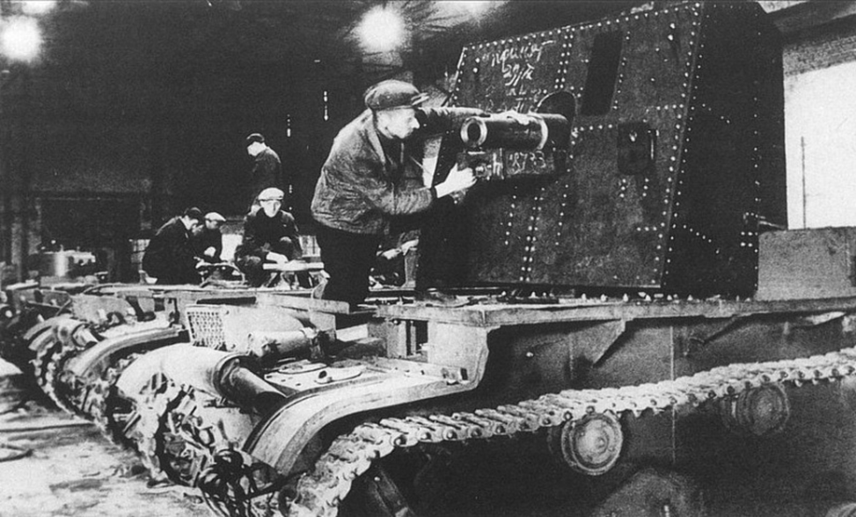
В январе 1944 года блокада была полностью снята. В результате мощного наступления Красной Армии немецкие войска были отброшены от Ленинграда на расстояние 60−100 км и, через 872 дня после начала, блокада закончилась.

Slide 14
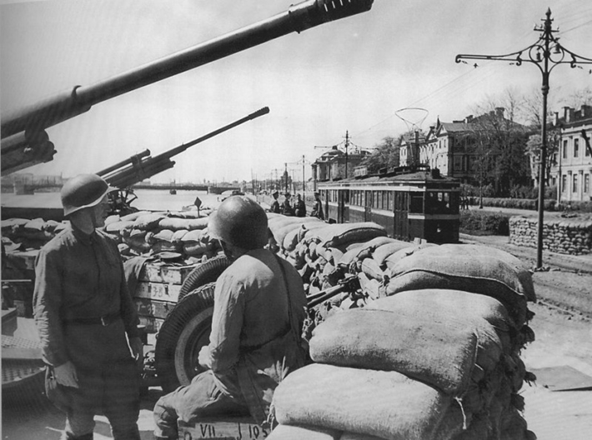
Особую роль в обороне города, прорыве Блокады Ленинграда и обеспечении существования города в блокадных условиях сыграли Краснознаменный Балтийский флот (КБФ; командующий − адмирал В. Ф. Трибуц), Ладожская военная флотилия (образована 25 июня 1941 г., расформирована 4 ноября 1944 г.; командующие: Барановский В. П., Земляниченко С. В., Трайнин П. А., Боголепов В. П., Хорошхин Б. В. − в июне-октябре 1941 г., Чероков В. С. − с 13 октября 1941 г.), курсанты военно-морских училищ. Также, на различных этапах битвы за Ленинград создавались Чудская и Ильменская военные флотилии.

